Slide 1
UNIDAD 17: MECANISMOS
TECNOLOGÍA INDUSTRIAL 1º BACHILLERATO
IES EDUARDO VALENCIA

Slide 2
ÍNDICE
MECANISMOS Y SISTEMAS MECÁNICOS
RECTO-RECTO
ROTACIÓN-ROTACIÓN
ROTACIÓN-RECTO
RECTO-ROTACIÓN

Slide 3
1. MECANISMOS Y SISTEMAS MECÁNICOS
UN MECANISMO ES UN CONJUNTO DE ELEMENTOS QUE TRANSFORMAN LOS MOVIMIENTOS QUE SE LE APLICAN, EN FUERZA, VELOCIDAD Y/O TRAYECTORIA

Slide 4
1. MECANISMOS Y SISTEMAS MECÁNICOS
LOS MECANISMOS ESTÁN FORMADOS POR DOS O MÁS BARRAS O ESLABONES, QUE PUEDEN SER SIMPLES (CADA BARRA ESTÁ UNIDA A OTRA U OTRAS DOS BARRAS), O COMPLEJOS (CADA BARRA TIENE MÁS DE DOS UNIONES A OTRAS BARRAS).

Slide 5
1. MECANISMOS Y SISTEMAS MECÁNICOS
EN LOS MECANISMOS, DEBE HABER UNA BARRA FIJA, INMÓVIL (BASTIDOR)
LAS UNIONES DE DOS ESLABONES/BARRAS QUE PERMITE UN MOVIMIENTO SE DENOMINA PAR CINEMÁTICO

Slide 6
1. MECANISMOS Y SISTEMAS MECÁNICOS
LA FUERZA Y EL MOVIMIENTO SE APLICAN A A UNO DE LOS ESLABONES (IMPULSOR O CONDUCTOR), QUE LOS TRANSMITE A LAS OTRAS BARRAS, DE MODO QUE SALEN POR EL ESLABÓN DENOMINADO SEGUIDOR O CONDUCIDO (EL DE SALIDA), DEBIDAMENTE TRANSFORMADOS.

Slide 7
1. MECANISMOS Y SISTEMAS MECÁNICOS
SISTEMAS QUE COMPONEN UNA MÁQUINA:
SISTEMA MOTRIZ (PROPORCIONA MOVIMIENTO, TRANSFORMANDO UN TIPO DE ENERGÍA EN OTRA)

Slide 8
1. MECANISMOS Y SISTEMAS MECÁNICOS
SISTEMAS QUE COMPONEN UNA MÁQUINA:
SISTEMA TRANSMISOR (LLEVA EL MOVIMIENTO/ENERGÍA GENERADO AL SISTEMA RECEPTOR)

Slide 9
1. MECANISMOS Y SISTEMAS MECÁNICOS
SISTEMAS QUE COMPONEN UNA MÁQUINA:
SISTEMA RECEPTOR (REALIZA EL TRABAJO CON EL MOVIMIENTO O ENERGÍA PROPORCIONADO POR EL SISTEMA TRANSMISOR)

Slide 10
1. MECANISMOS Y SISTEMAS MECÁNICOS
SISTEMAS QUE COMPONEN UNA MÁQUINA:
SISTEMA DE SUSTENTACIÓN: DENOMINADO BANCADA, ZÓCALO O BASTIDOR (EN EL CASO DE MÁQUINAS MÓVILES, CHASIS), CONTIENE A TODOS LOS ELEMENTOS DE LA MÁQUINA

Slide 11
1. MECANISMOS Y SISTEMAS MECÁNICOS
SISTEMAS QUE COMPONEN UNA MÁQUINA:
SISTEMA DE CONTROL: MIDE UNA SERIE DE PARÁMETROS EN BASE A LOS CUALES VA MODIFICANDO LAS CONDICIONES DE FUNCIONAMIENTO DEL RESTO DE SISTEMAS.

Slide 12
1. MECANISMOS Y SISTEMAS MECÁNICOS
SISTEMAS QUE COMPONEN UNA MÁQUINA:
OTROS SISTEMAS: FRENADO, LUBRICACIÓN, REFRIGERACIÓN, ETC...

Slide 13
1. MECANISMOS Y SISTEMAS MECÁNICOS
CLASIFICACIÓN DE LOS MECANISMOS POR EL NÚMERO DE ENTRADAS:
LIGAZÓN FORZADA: LA POSICIÓN DE UNA DE LAS BARRAS VA A DETERMINAR LA DE TODAS LAS DEMÁS
LIGAZÓN LIBRE: UNA DE LAS BARRAS PUEDE ESTAR FORZADA A UNA POSICIÓN, PERO EL RESTO DE LAS BARRAS PUEDEN SEGUIR MOVIÉNDOSE
BLOQUEADOS: NO SE PUEDE MOVER NINGÚN ESLABÓN

Slide 14
1. MECANISMOS Y SISTEMAS MECÁNICOS
CLASIFICACIÓN DE LOS MECANISMOS SEGÚN LOS MOVIMIENTOS DE ENTRADA Y SALIDA:
RECTILÍNEO A RECTILÍNEO: POLEAS Y PALANCAS
ROTACIÓN A ROTACION: RUEDAS Y CONOS DE FRICCIÓN, TRANSMISIÓN POR CORREAS/CADENAS/, ENGRANAJES, LEVA/SEGUIDOR OSCILANTE
ROTACIÓN A RECTILÍNEO: LEVA/SEGUIDOR LINEAL, TORNILLO-TUERCA, PIÑÓN-CREMALLERA
RECTILÍNEO A ROTACIÓN: BIELA-MANIVELA

Slide 15
2. TRANSFORMACIÓN DE MOVIMIENTO RECTILÍNEO A RECTILÍNEO
PALANCA:BARRA RÍGIDA CON PUNTO DE APOYO. LAS FUERZAS SON POTENCIA Y RESISTENCIA, LAS DISTANCIAS SE DENOMINAN BRAZOS.
PUEDEN SER DE 1º, 2º Y 3º GÉNERO

Slide 16
2. TRANSFORMACIÓN DE MOVIMIENTO RECTILÍNEO A RECTILÍNEO
EN LAS PALANCAS:
ΣM=0
SIENDO M EL MOMENTO DE GIRO.

Slide 17
2. TRANSFORMACIÓN DE MOVIMIENTO RECTILÍNEO A RECTILÍNEO
MOMENTO DE UNA FUERZA CON RESPECTO A UN PUNTO A UNA DISTANCIA d:
M=F*d (N*m)

Slide 18
2. TRANSFORMACIÓN DE MOVIMIENTO RECTILÍNEO A RECTILÍNEO
MOMENTO DE UNA FUERZA CON RESPECTO A UN PUNTO A UNA DISTANCIA d:
M=F*d (N*m)

Slide 19
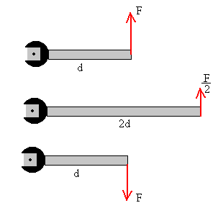
2. TRANSFORMACIÓN DE MOVIMIENTO RECTILÍNEO A RECTILÍNEO

Slide 20
2. TRANSFORMACIÓN DE MOVIMIENTO RECTILÍNEO A RECTILÍNEO
POLEAS: PUEDEN SER FIJAS Y MÓVILES

Slide 21
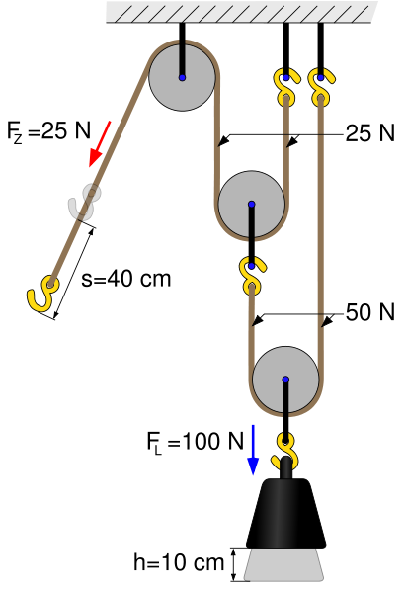
2. TRANSFORMACIÓN DE MOVIMIENTO RECTILÍNEO A RECTILÍNEO

Slide 22
2. TRANSFORMACIÓN DE MOVIMIENTO RECTILÍNEO A RECTILÍNEO
EN UNA POLEA FIJA:
F_{F}=R_{F}
EN UN POLIPASTO DE n POLEAS MÓVILES:
F=R/2n

Slide 23
2. TRANSFORMACIÓN DE MOVIMIENTO RECTILÍNEO A RECTILÍNEO
UN POLIPASTO (O APAREJO) ES UN CONJUNTO DE POLEAS FIJAS Y MÓVILES

Slide 24
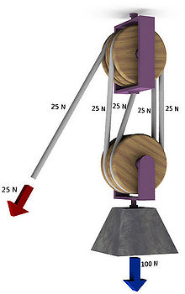

Slide 25
2. TRANSFORMACIÓN DE MOVIMIENTO RECTILÍNEO A RECTILÍNEO
POLIPASTO POTENCIAL: POR TODAS LAS CORREAS PASA UNA ÚNICA CORREA

Slide 26
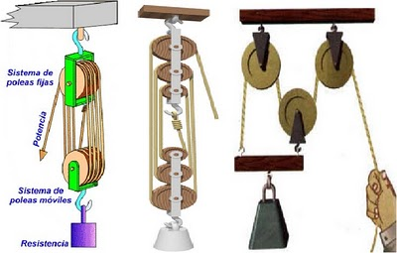

Slide 27
2. TRANSFORMACIÓN DE MOVIMIENTO RECTILÍNEO A RECTILÍNEO
POLIPASTO EXPONENCIAL: POR CADA POLEA MÓVIL PASA UNA CUERDA DIFERENTE.

Slide 28
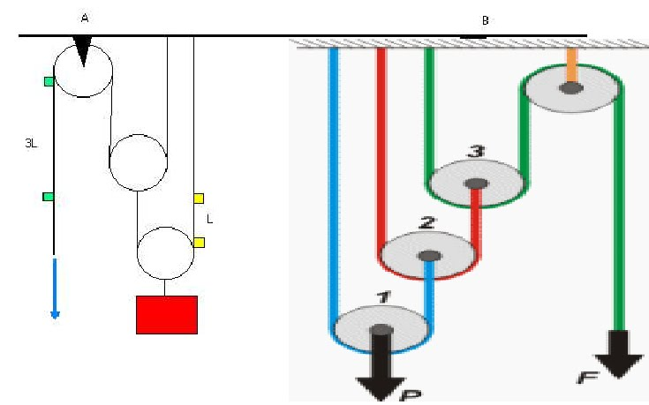

Slide 29
3. TRANSFORMACIÓN DE MOVIMIENTO DE ROTACIÓN A ROTACIÓN
RUEDAS O RODILLOS DE FRICCIÓN
CONOS DE FRICCIÓN
TRANSMISIÓN POR CORREA O CABLE
TRANSMISIÓN POR CADENA
ENGRANAJES CILÍNDRICOS Y CÓNICOS

Slide 30
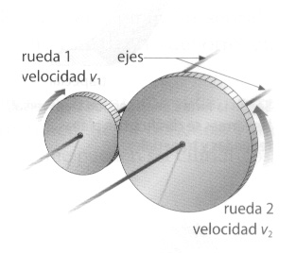
3. TRANSFORMACIÓN DE MOVIMIENTO DE ROTACIÓN A ROTACIÓN
RUEDAS DE FRICCIÓN (PIÑÓN/RUEDA SEGUIDORA)

Slide 31
3. TRANSFORMACIÓN DE MOVIMIENTO DE ROTACIÓN A ROTACIÓN
RUEDAS DE FRICCIÓN
V₁=V₂
ω₁*R₁=ω₂*R₂

Slide 32
3. TRANSFORMACIÓN DE MOVIMIENTO DE ROTACIÓN A ROTACIÓN
RELACIÓN DE TRANSMISIÓN: COCIENTE ENTRE LA VELOCIDAD DE LA RUEDA SEGUIDORA Y EL PIÑÓN

Slide 33
3. TRANSFORMACIÓN DE MOVIMIENTO DE ROTACIÓN A ROTACIÓN
CUANDO LA DISTANCIA ENTRE EJES ES MUY PEQUEÑA, SE PUEDEN UTILIZAR RUEDAS DE FRICCIÓN INTERIORES, EN CUYO CASO EL SENTIDO DE GIRO DE AMBAS RUEDAS COINCIDE.

Slide 34
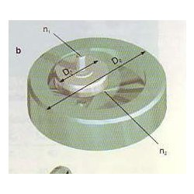

Slide 35
3. TRANSFORMACIÓN DE MOVIMIENTO DE ROTACIÓN A ROTACIÓN
CONOS DE FRICCIÓN

Slide 36
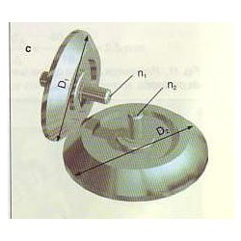

Slide 37
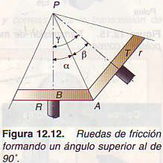

Slide 38
3. TRANSFORMACIÓN DE MOVIMIENTO DE ROTACIÓN A ROTACIÓN
CONOS DE FRICCIÓN
V₁=V₂
ω₁*R₁=ω₂*R₂
i=ω₂/ω₁=sen α₁/sen α₂
Si α₁+α₂=90º:
i=tg α₁

Slide 39
3. TRANSFORMACIÓN DE MOVIMIENTO DE ROTACIÓN A ROTACIÓN
TRANSMISIÓN POR CORREA O CABLE

Slide 40
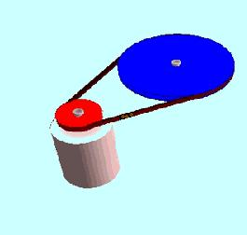

Slide 41
3. TRANSFORMACIÓN DE MOVIMIENTO DE ROTACIÓN A ROTACIÓN
i=ω₂/ω₁=R₁/R₂

Slide 42
3. TRANSFORMACIÓN DE MOVIMIENTO DE ROTACIÓN A ROTACIÓN
SI NO CRUZAMOS LA CORREA, EL SENTIDO DE GIRO ES EL MISMO
LOS EJES NO TIENEN POR QUÉ SER PARALELOS
LAS CORREAS PUEDEN SER REDONDAS, TRAPEZOIDALES O PLANAS
EL ROZAMIENTO INFLUYE TANTO EN LOS COJINETES COMO EN LA CORREA (SE ACONSEJA SEA TRAPEZOIDAL)

Slide 43
3. TRANSFORMACIÓN DE MOVIMIENTO DE ROTACIÓN A ROTACIÓN
TRANSMISIÓN POR CADENA

Slide 44
3. TRANSFORMACIÓN DE MOVIMIENTO DE ROTACIÓN A ROTACIÓN
i=ω₂/ω₁=V₂/V₁=Z₁/Z₂
LA RUEDA PEQUEÑA(2) ES EL PIÑÓN, Y LA GRANDE(1), LA RUEDA.
LOS DIENTES DEL ENGRANAJE PUEDEN SER RECTOS O HELICOIDALES

Slide 45
3. TRANSFORMACIÓN DE MOVIMIENTO DE ROTACIÓN A ROTACIÓN
DIENTES RECTOS

Slide 46


Slide 47
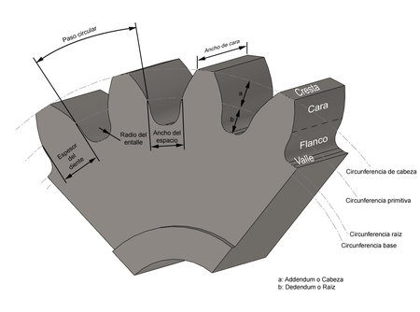

Slide 48
3. TRANSFORMACIÓN DE MOVIMIENTO DE ROTACIÓN A ROTACIÓN
A. CIRCUNFERENCIA PRIMITIVA
B. CIRCUNFERENCIA EXTERIOR
C. CIRCUNFERENCIA INTERIOR
D. PASO CIRCULA
E. ALTURA DE CABEZA DE DIENTE (ADDENDUM)
F. ALTURA DE PIE DE DIENTE (DEDENDUM)
G. ALTURA DE DIENTE (a+b)
H. ESPESOR DE DIENTE
I. ANCHO DE HUECO DE DIENTE
J. ANCHO DEL DIENTE (CARA)

Slide 49
3. TRANSFORMACIÓN DE MOVIMIENTO DE ROTACIÓN A ROTACIÓN
Z: Nº dientes
d: diámetro de circunferencia primitiva
p: paso entre dos dientes
m: módulo del engranaje
p₁=p₂
d₁/Z₁=d₂/Z₂=m
p₁=p₂=m*π

Slide 50
3. TRANSFORMACIÓN DE MOVIMIENTO DE ROTACIÓN A ROTACIÓN
DOS ENGRANAJES RECTOS PODRÁN FUNCIONAR JUNTOS SI TIENEN EL MISMO MÓDULO
a: distancia entre centros de ejes
a=(d₁+d₂)/2=m*(Z₁+Z₂)/2
ESTA DISTANCIA TIENE UNA SERIE LIMITADA DE VALORES

Slide 51
3. TRANSFORMACIÓN DE MOVIMIENTO DE ROTACIÓN A ROTACIÓN
INTERFERENCIA:EN LOS ENGRANAJES RECTOS, EL PIÑÓN DESGASTA MÁS SUS DIENTES (DA MÁS VUELTAS).
SE ACONSEJA QUE EL PIÑÓN TENGA, COMO MÍNIMO, 12 DIENTES

Slide 52
3. TRANSFORMACIÓN DE MOVIMIENTO DE ROTACIÓN A ROTACIÓN
DIENTES HELICOIDALES

Slide 53


Slide 54
3. TRANSFORMACIÓN DE MOVIMIENTO DE ROTACIÓN A ROTACIÓN
- TOMAN CONTACTO VARIOS DIENTES A LA VEZ: PUEDEN TRANSMITIR MÁS POTENCIA QUE LOS ENGRANAJES RECTOS
- SON MÁS SILENCIOSOS
- PERMITEN EL CRUZAMIENTO DE EJES

Slide 55
3. TRANSFORMACIÓN DE MOVIMIENTO DE ROTACIÓN A ROTACIÓN
EN ESTAS RUEDAS, SE DEFINEN TRES PLANOS, CON SUS CORRESPONDIENTES PASOS:
- PLANO Y PASO CIRCUNFERENCIALES
- PLANO Y PASO NORMALES
-PLANO Y PASO AXIALES

Slide 56
3. TRANSFORMACIÓN DE MOVIMIENTO DE ROTACIÓN A ROTACIÓN
PARA QUE DOS RUEDAS HELICOIDALES ENGRANEN, SUS PASOS NORMALES, Y POR TANTO, SUS MÓDULOS NORMALES, DEBEN SER IGUALES:
i=(d₁*cos β₁)/(d₂*cos β₂)=Z₁/Z₂
a=m_{n}/2*(Z1/cos β₁+Z2/cos β₂)

Slide 57
3. TRANSFORMACIÓN DE MOVIMIENTO DE ROTACIÓN A ROTACIÓN
ENGRANAJES CÓNICOS

Slide 58
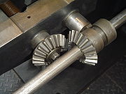

Slide 59
3. TRANSFORMACIÓN DE MOVIMIENTO DE ROTACIÓN A ROTACIÓN
i=ω₂/ω₁=Z₁/Z₂

Slide 60
3. TRANSFORMACIÓN DE MOVIMIENTO DE ROTACIÓN A ROTACIÓN
LOS ENGRANAJES CÓNICOS PUEDEN SER DE DIENTES RECTOS (EJES QUE SE CORTAN ) O DE DIENTES HELICOIDALES (EJES QUE SE CRUZAN)

Slide 61
3. TRANSFORMACIÓN DE MOVIMIENTO DE ROTACIÓN A ROTACIÓN
LOS ENGRANAJES CÓNICOS PUEDEN SER DE DIENTES RECTOS (EJES QUE SE CORTAN ) O DE DIENTES HELICOIDALES (EJES QUE SE CRUZAN)

Slide 62
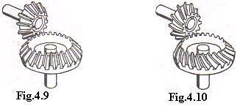

Slide 63
3. TRANSFORMACIÓN DE MOVIMIENTO DE ROTACIÓN A ROTACIÓN
CRUZ DE MALTA: TRANSFORMA UN MOVIMIENTO DE ROTACIÓN CONTINUA EN OTRO DE ROTACIÓN ALTERNATIVA
SE COMPONE DE UNA MANIVELA Y UNA RUEDA DE GINEBRA CON n RANURAS
i=1/n

Slide 64
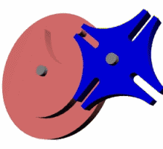

Slide 65
3. TRANSFORMACIÓN DE MOVIMIENTO DE ROTACIÓN A ROTACIÓN
LEVA-SEGUIDOR OSCILANTE

Slide 66
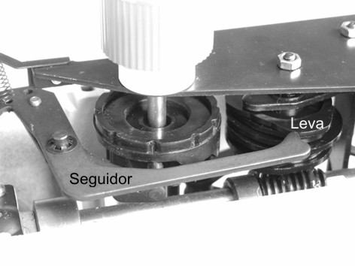

Slide 67
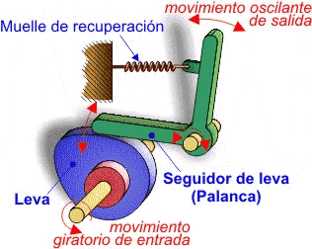

Slide 68
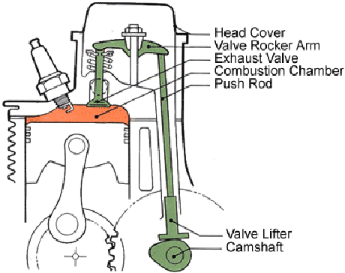

Slide 69
3. TRANSFORMACIÓN DE MOVIMIENTO DE ROTACIÓN A ROTACIÓN
HAY CUATRO TRAMOS DE MOVIMIENTO:
1. SUBIDA
2. DETENCIÓN
3. RETORNO
4. POSICIÓN INICIAL

Slide 70
4. TRANSFORMACIÓN DE MOVIENTO DE ROTACIÓN A RECTILÍNEO
LEVA- SEGUIDOR LINEAL
PIÑÓN-CREMALLERA
TORNO
TORNILLO-TUERCA

Slide 71
4. TRANSFORMACIÓN DE MOVIENTO DE ROTACIÓN A RECTILÍNEO
LEVA-SEGUIDOR LINEAL

Slide 72
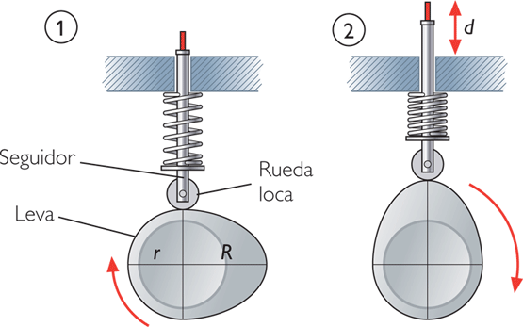

Slide 73
4. TRANSFORMACIÓN DE MOVIENTO DE ROTACIÓN A RECTILÍNEO
PIÑÓN-CREMALLERA

Slide 74
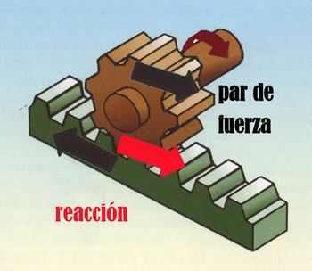

Slide 75
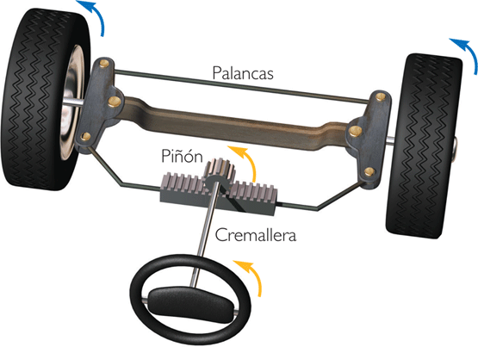

Slide 76
4. TRANSFORMACIÓN DE MOVIENTO DE ROTACIÓN A RECTILÍNEO
TORNO

Slide 77
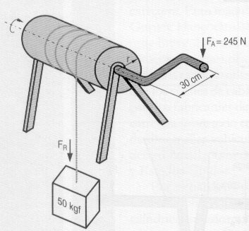

Slide 78
4. TRANSFORMACIÓN DE MOVIENTO DE ROTACIÓN A RECTILÍNEO
ΣM=0
MOMENTO MANIVELA=MOMENTO TORNO
F*_{lmanivela}=R*_{radiotorno}

Slide 79
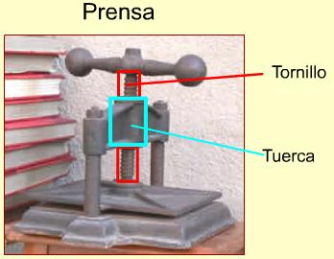

Slide 80
4. TRANSFORMACIÓN DE MOVIENTO DE ROTACIÓN A RECTILÍNEO
EL PERFIL DE LA ROSCA SE DENOMINA FILETE, QUE PUEDE SER RECTANGULAR (MOVIMIENTO), TRIANGULAR (FIJACIÓN) O TRAPEZOIDAL (AMBAS).

Slide 81
4. TRANSFORMACIÓN DE MOVIENTO DE ROTACIÓN A RECTILÍNEO
LA DISTANCIA ENTRE DOS DIENTES DE LA ROSCA SE DENOMINA PASO
EN UN MISMO TORNILLO PUEDE HABER MÁS DE UN FILETE
SE DENOMINA AVANCE A LA DISTANCIA LINEAL QUE RECORRE EL TORNILLO/TUERCA CON UNA VUELTA COMPLETA

Slide 82
4. TRANSFORMACIÓN DE MOVIENTO DE ROTACIÓN A RECTILÍNEO
AVANCE=Nº ENTRADAS*PASO
W_{F}=F*2*Π*I_{F}
W_{R}=R*Avance
F=R*Avance/(2*Π*I_{F})

Slide 83
5. TRANSFORMACIÓN DE MOVIENTO DE RECTILÍNEO A ROTACIÓN
LOS DEL APARTADO ANTERIOR, EN SU CASO (INVERSIÓN CINEMÁTICA DE FUNCIÓN)
BIELA-MANIVELA

Slide 84
5. TRANSFORMACIÓN DE MOVIENTO DE RECTILÍNEO A ROTACIÓN
BIELA-MANIVELA

Slide 85
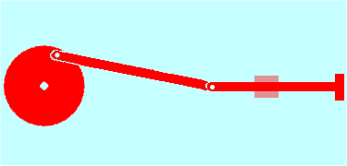

Slide 86
5. TRANSFORMACIÓN DE MOVIENTO DE RECTILÍNEO A ROTACIÓN
BIELA-MANIVELA

Slide 87
5. TRANSFORMACIÓN DE MOVIENTO DE RECTILÍNEO A ROTACIÓN
LOS PUNTOS EN QUE SE INVIERTE EL MOVIMIENTO SON EL PUNTO MUERTO INFERIOR Y EL PUNTO MUERTO SUPERIOR
CARRERA DE PISTÓN=2*lm

Slide 88
CIGÜEÑAL

Slide 89
CAJA DE CAMBIOS

Slide 90
CAJA DE CAMBIOS(2)

